Slide 1

Asignatura CAPSTONE
Presentación Proyecto Mi Colegio
Alumnos:
José Ignacio López
Patricio Aranda
Alexis Osorio

Slide 2


Descripción Proyecto APT Mi Colegio, y relevancia en el campo laboral de la carrera.
Proyecto APT “Mi Colegio” → aplicación web para colegios.
Automatiza la gestión de listas de útiles y uniformes escolares.
Usa inteligencia artificial para recomendar compras y ayudar a familias a ahorrar tiempo y dinero.
Relevancia para Ingeniería en Informática:
Diseño, desarrollo e implementación de una solución innovadora.
Uso de conocimientos técnicos: desarrollo de software, modelado de datos y seguridad de la información.
Impacto positivo → optimiza procesos, apoya la transformación digital en educación, y genera un beneficio social.
Notes:
El Proyecto APT “Mi Colegio” es una aplicación web que busca simplificar la relación entre colegios y familias mediante la automatización de listas de útiles y uniformes escolares.
Su característica innovadora es que integra inteligencia artificial para sugerir compras inteligentes, optimizando el ahorro de tiempo y dinero para las familias.
Para el campo laboral de la Ingeniería en Informática, este proyecto resulta especialmente relevante porque implica un trabajo completo: diseñar y desarrollar un software real, organizar datos de manera eficiente y garantizar la seguridad de la información.
Además, demuestra cómo un ingeniero puede optimizar procesos en instituciones educativas y contribuir a la transformación digital, generando un impacto positivo en la sociedad.

Slide 3

Descripción Proyecto APT Mi Colegio, y relevancia en el campo laboral de la carrera.
Introducción
El proyecto “Mi Colegio” nace como respuesta a la gestión ineficiente de útiles y uniformes escolares. Los apoderados enfrentan un proceso costoso y desgastante, mientras que los colegios carecen de herramientas digitales que lo faciliten.
Contexto
En Chile, la gestión de listas escolares sigue siendo manual, lo que implica pérdida de tiempo y recursos para las familias, y falta de orden y eficiencia para los colegios.
Solución
“Mi Colegio” propone una aplicación web que automatiza este proceso, integra inteligencia artificial para recomendar compras inteligentes y ofrece notificaciones automáticas, optimizando la experiencia de apoderados y colegios dentro de la transformación digital educativa.
Notes:
Introducción
El proyecto “Mi Colegio” surge como una respuesta innovadora a los desafíos actuales en la gestión escolar. Cada año, los apoderados enfrentan la tarea de adquirir útiles y uniformes sin orientación clara, lo que se traduce en un proceso costoso y desgastante.
Por otra parte, los colegios carecen de herramientas digitales que faciliten esta labor, generando una experiencia poco eficiente tanto para las familias como para las instituciones.
Contexto
En Chile, la gestión de listas escolares todavía se realiza mayoritariamente de forma manual, sin apoyo de plataformas tecnológicas. Esta situación genera un doble impacto:
Para los apoderados, significa repetir un proceso que consume tiempo y recursos.
Para los colegios, representa dificultades en el ordenamiento, actualización y comunicación de la información, lo que limita su eficiencia administrativa.
Solución
El proyecto “Mi Colegio” propone una aplicación web que automatiza la gestión de listas de útiles y uniformes. Incluye notificaciones automáticas e informes inteligentes de compra, utilizando inteligencia artificial para recomendar opciones más convenientes. De esta forma, se facilita el trabajo de los colegios, se ordena el proceso administrativo y se ayuda a las familias a ahorrar tiempo y dinero, aportando además a la transformación digital del ámbito educativo.

Slide 4

Relación del Proyecto APT con las competencias y perfil de egreso del Plan de Estudio.
El Proyecto APT “Mi Colegio” se vincula directamente con las competencias del perfil de egreso del Ingeniero en Informática de Duoc UC, ya que permite al estudiante:
Analizar necesidades de usuarios y proponer soluciones informáticas reales.
Desarrollar software de calidad, aplicando técnicas de sistematización.
Modelar datos de forma escalable y segura, garantizando integridad de la información.
Automatizar procesos a través de una plataforma innovadora con inteligencia artificial.
Gestionar el proyecto aplicando pensamiento crítico para su planificación e implementación.
De esta manera, el proyecto no solo fortalece competencias técnicas y de gestión, sino que también aporta un impacto social positivo, liberando a las familias de una tarea repetitiva y costosa.
Notes:
Analizar necesidades de los usuarios El proyecto parte de un problema real en comunidades educativas (gestión manual de útiles). El estudiante aplica su capacidad de diagnóstico para entender a colegios y apoderados, y proponer una solución concreta.
Desarrollar software de calidad Al crear la aplicación web, se utilizan técnicas de sistematización que aseguran orden, eficiencia y confiabilidad en el desarrollo. Esto muestra la aplicación práctica de estándares de calidad en software.
Modelar datos de forma escalable y segura La información de colegios y familias requiere organización estructurada y protección. El proyecto permite aplicar conocimientos de bases de datos que crecen con el tiempo y cumplen requisitos de seguridad.
Automatizar procesos mediante innovación tecnológica La plataforma integra inteligencia artificial para recomendar compras, lo que ejemplifica cómo un ingeniero puede transformar tareas manuales en procesos automáticos e inteligentes.
Gestionar proyectos con pensamiento crítico El estudiante debe planificar, coordinar recursos y desplegar la aplicación, desarrollando competencias de gestión que son esenciales en el campo laboral.
En conjunto, estas competencias demuestran cómo el proyecto fortalece tanto las habilidades técnicas como la capacidad de generar un impacto social positivo en el ámbito educativo.

Slide 5

Relación del Proyecto APT con intereses profesionales.
El Proyecto APT “Mi Colegio” se conecta con los intereses profesionales del estudiante, enfocados en la innovación tecnológica, la automatización de procesos, la inteligencia artificial y la gestión de datos. Esta relación se refleja en:
Desarrollo de software
Gestión de bases de datos seguras
Automatización de procesos
Aplicación de inteligencia artificial
Gestión de proyectos informáticos
Notes:
El Proyecto APT “Mi Colegio” se conecta con los intereses profesionales del estudiante, enfocados en la innovación tecnológica, la automatización de procesos, la inteligencia artificial y la gestión de datos. Esta relación se refleja en:
Desarrollo de software La construcción de la aplicación web permite fortalecer habilidades en programación y diseño de soluciones informáticas, clave para el rol de ingeniero en informática.
Gestión de bases de datos seguras Al manejar información sensible de colegios y familias, el proyecto consolida la experiencia en el diseño de modelos de datos escalables y protegidos.
Automatización de procesos Funcionalidades como notificaciones automáticas optimizan la gestión escolar, demostrando cómo aplicar la tecnología para simplificar tareas repetitivas.
Aplicación de inteligencia artificial La integración de IA para recomendar compras muestra el interés por usar tecnologías emergentes en problemas reales, generando soluciones innovadoras.
Gestión de proyectos informáticos El diseño, planificación y despliegue del sistema refuerzan competencias en organización y liderazgo, esenciales para futuros desafíos laborales.
Realizar este proyecto contribuirá al desarrollo profesional del estudiante al permitirle consolidar su experiencia práctica, fortalecer sus habilidades en la gestión de proyectos informáticos y profundizar en el uso de tecnologías emergentes como la inteligencia artificial. En resumen, el proyecto se considera un puente entre los intereses profesionales del estudiante y las competencias que un Ingeniero en Informática debe tener, potenciando su perfil para futuros desafíos laborales

Slide 6

Argumentacion de factibilidad de proyecto en la asignatura
El proyecto es factible porque combina un alcance realista, uso de tecnologías accesibles y una gestión adecuada de riesgos. Esto se refleja en:
Alcance y duración realistas
Tecnología y recursos accesibles
Gestión de riesgos planificada
Conclusión: proyecto factible
Notes:
El proyecto es factible porque combina un alcance realista, uso de tecnologías accesibles y una gestión adecuada de riesgos. Esto se refleja en:
Alcance y duración realistas El trabajo se ajusta al tiempo disponible en el semestre. Usar una metodología ágil como Scrum permite dividir el proyecto en entregables parciales y asegurar que las tareas críticas, como el modelado de datos y la construcción de la aplicación, se completen dentro de los plazos.
Tecnología y recursos accesibles Se emplean herramientas conocidas y con gran soporte comunitario: React/TypeScript en el front-end, Spring Boot en el back-end y PostgreSQL como base de datos. Al ser tecnologías de código abierto, con abundante documentación y foros de ayuda, se facilita el aprendizaje y la resolución de problemas.
Gestión de riesgos planificada Se anticipan posibles dificultades: la falta de tiempo personal se mitiga con una buena planificación, y la carencia de datos reales puede resolverse con datos simulados. Además, los riesgos técnicos se controlan aplicando buenas prácticas de desarrollo y pruebas iterativas.
Conclusión: proyecto factible Gracias a la planificación estructurada, la elección de tecnologías adecuadas y la previsión de riesgos, el proyecto puede completarse con éxito dentro del marco del semestre académico, cumpliendo los objetivos de la asignatura.

Slide 7

Objetivos del Proyecto.
Objetivo General
Este objetivo sintetiza el propósito del proyecto: crear una solución tecnológica integral que combine eficiencia administrativa, innovación con IA y seguridad de la información, generando un impacto real en colegios y familias.
Objetivos específicos
Objetivos específicos y explicación
Analizar y modelar requerimientos
Diseñar y construir la arquitectura del sistema
Desarrollar el módulo de gestión para directores
Implementar notificaciones automáticas e informes inteligentes
Realizar pruebas de funcionalidad, usabilidad y seguridad
Documentar y desplegar la solución
Notes:
Objetivo General
Diseñar, desarrollar e implementar una aplicación web para gestionar listas de útiles y uniformes escolares, optimizando los procesos administrativos de los colegios y facilitando a los apoderados el acceso a información mediante notificaciones automáticas e informes inteligentes de compra, integrando IA, bases de datos seguras y estándares de la industria para asegurar escalabilidad, continuidad operativa y valor social.
Objetivos específicos y explicación
Analizar y modelar requerimientos Identificar las necesidades de directores y apoderados para definir las funcionalidades de la aplicación. Explicación: Permite que el software cumpla con las expectativas reales de los usuarios y sea funcional y útil.
Diseñar y construir la arquitectura del sistema Crear el modelo de datos y la estructura de la aplicación, asegurando seguridad, escalabilidad y facilidad de uso. Explicación: Garantiza que la aplicación sea robusta, eficiente y pueda crecer o adaptarse en el futuro.
Desarrollar el módulo de gestión para directores Permitir cargar y personalizar listas de útiles y uniformes, integrando proveedores asociados. Explicación: Facilita la gestión administrativa interna del colegio y agiliza el trabajo de los directores.
Implementar notificaciones automáticas e informes inteligentes Distribuir la información a los apoderados mediante correo electrónico, usando IA para recomendaciones de compra. Explicación: Mejora la experiencia de los apoderados, ahorra tiempo y optimiza la toma de decisiones de compra.
Realizar pruebas de funcionalidad, usabilidad y seguridad Verificar que la aplicación funcione correctamente, sea segura y cumpla con estándares de calidad. Explicación: Asegura que el software sea confiable y continuo en su operación, evitando errores o problemas de seguridad.
Documentar y desplegar la solución Registrar todo el desarrollo y aplicar metodologías ágiles para gestionar el ciclo de vida del proyecto en un entorno escalable. Explicación: Facilita el mantenimiento futuro, la escalabilidad del sistema y garantiza buenas prácticas de ingeniería de software.

Slide 8

Metodología de trabajo para el proyecto APT.
Metodología ágil (Scrum) Permite un desarrollo iterativo y flexible, centrado en entregar valor al usuario, adaptándose a cambios y retroalimentación constante.
Sprint 0 – Planificación Inicial (Sprint 0 terminado) Objetivos definidos, requerimientos de directores y apoderados levantados, y diseño preliminar del sistema completo.
Sprint de Desarrollo Iterativo
Sprint 1: Módulo de gestión para directores.
Sprint 2: Sistema de notificación automática e informes inteligentes.
Sprint 3: Base de datos segura y escalable.
Sprint 4: Pruebas funcionales, de usabilidad y seguridad.
Reuniones de seguimiento
Entrega final y retrospectiva
Beneficio
Notes:
Reuniones de seguimiento Daily Stand-ups y revisiones de sprint aseguran control de avances y resolución de obstáculos.
Entrega final y retrospectiva Aplicación desplegada, evaluación completa y lecciones aprendidas documentadas.
Beneficio Avance incremental, adaptación a cambios y entrega de valor real al usuario desde las primeras iteraciones.

Slide 9
Metodología de trabajo para el proyecto APT.
Imagen de sprint 0 pedirla a Alexis

Slide 10

Plan de trabajo Proyecto APT
Actividades principales
Recursos tecnológicos y humanos
Duración estimada de cada actividad
Responsables de cada tarea
Notes:
Actividades principales
Explicación: Se desglosan las tareas clave del proyecto: diseño del sistema, desarrollo del front-end y back-end, implementación del módulo de IA y pruebas de calidad, asegurando que cada fase esté claramente definida.
Recursos tecnológicos y humanos
Explicación: Se consideran herramientas de software, frameworks de código abierto, entornos de desarrollo y diseño, así como la asignación del equipo, garantizando que los recursos disponibles permitan cumplir con los objetivos del proyecto.
Duración estimada de cada actividad
Explicación: Se asigna un tiempo previsto para cada tarea, asegurando que el proyecto pueda completarse dentro del plazo académico y facilitando la planificación de sprints y entregables.
Responsables de cada tarea
Explicación: Las tareas se distribuyen entre los integrantes del equipo de manera equitativa, promoviendo organización, responsabilidad y eficiencia en el desarrollo del proyecto.

Slide 11
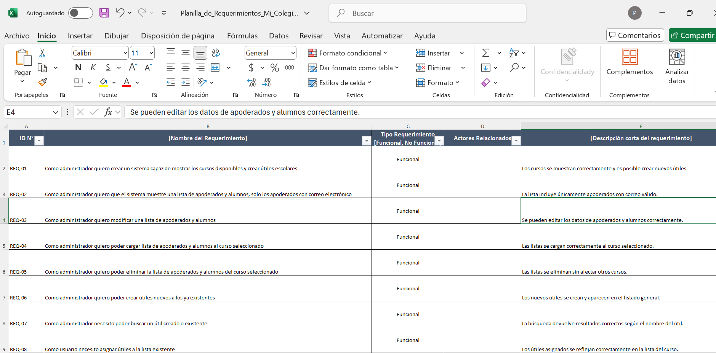
Plan de trabajo Proyecto APT
Actividades principales
Documento Toma de requerimientos.

Slide 12
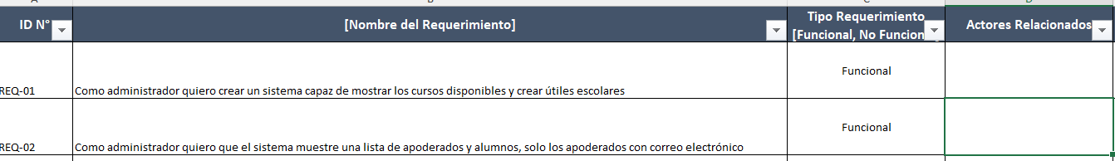
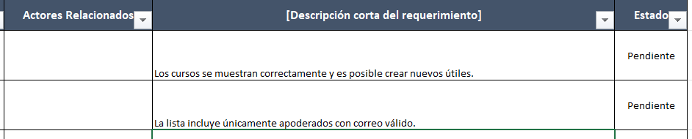
Plan de trabajo Proyecto APT
Actividades principales
Toma de requerimientos

Slide 13
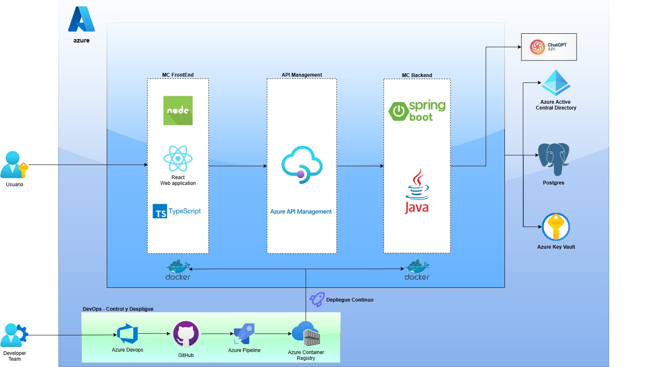
Plan de trabajo Proyecto APT
Recursos tecnológicos y humanos
Recursos tecnológicos: Construcción arquitectura

Slide 14
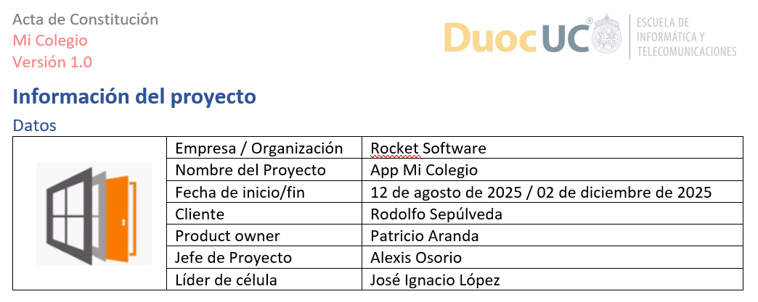
Plan de trabajo Proyecto APT
Recursos tecnológicos y humanos
Recurso Humano, se encuentra establecido en el acta de constitución de proyecto

Slide 15
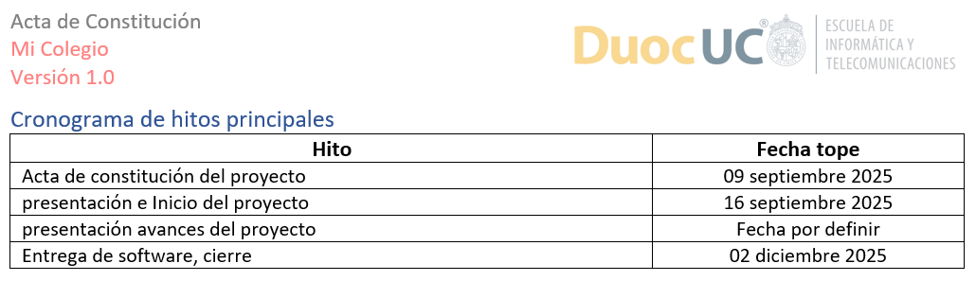
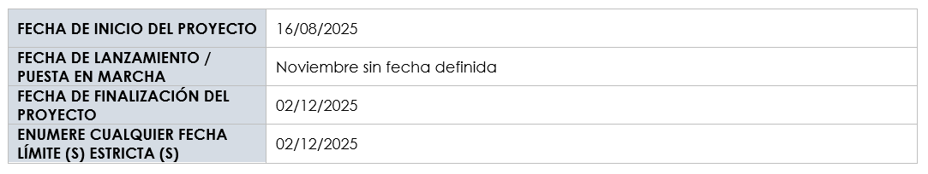
Plan de trabajo Proyecto APT
Duración estimada de actividades
Cronograma Hitos principales, documentado en acta de constitución y documento de alcance

Slide 16
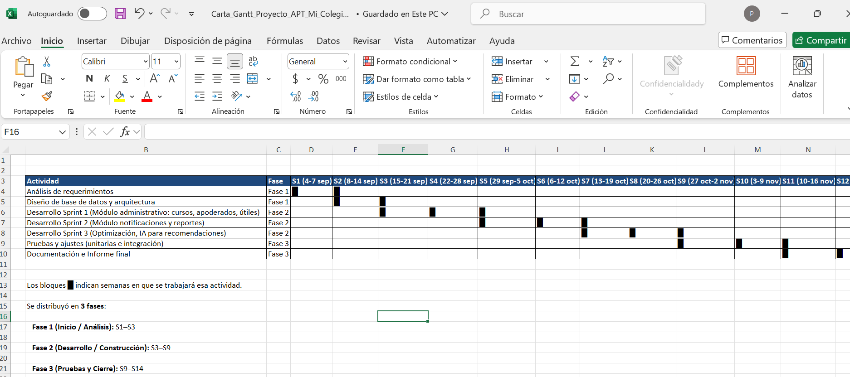
Plan de trabajo Proyecto APT
Duración estimada de actividades
Carta Gantt

Slide 17

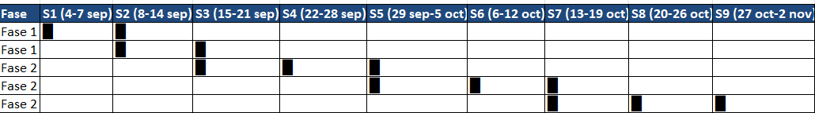
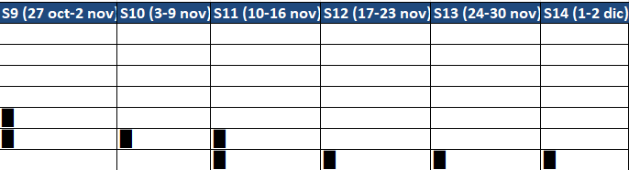
Plan de trabajo Proyecto APT
Duración estimada de actividades
Carta Gantt - Fases

Slide 18
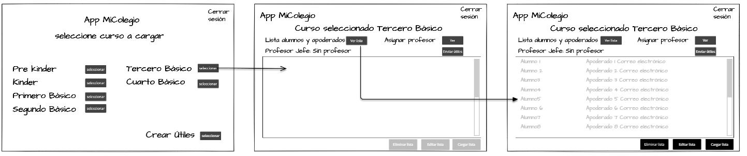
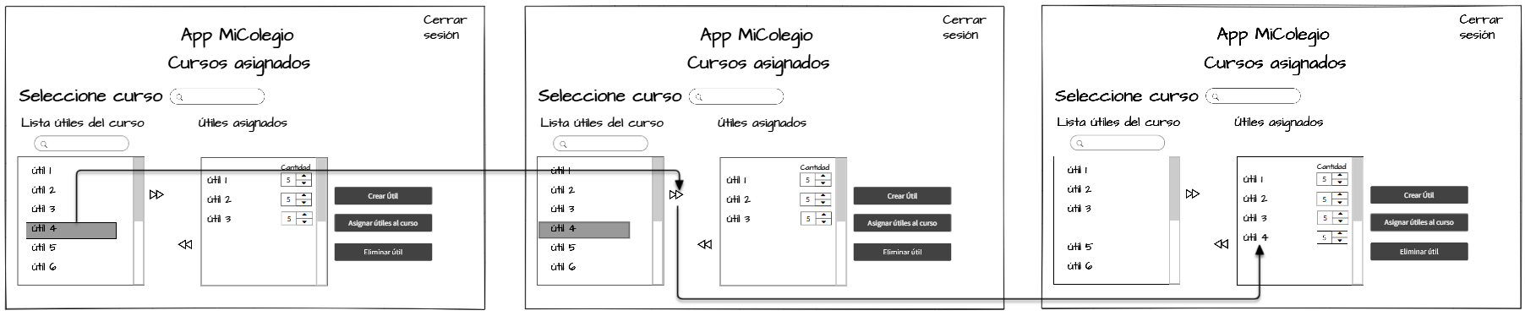
Plan de trabajo Proyecto APT
Actividades ya realizadas
Mockup´s
Cargar Curso
Asignar útil
a lista de curso

Slide 19
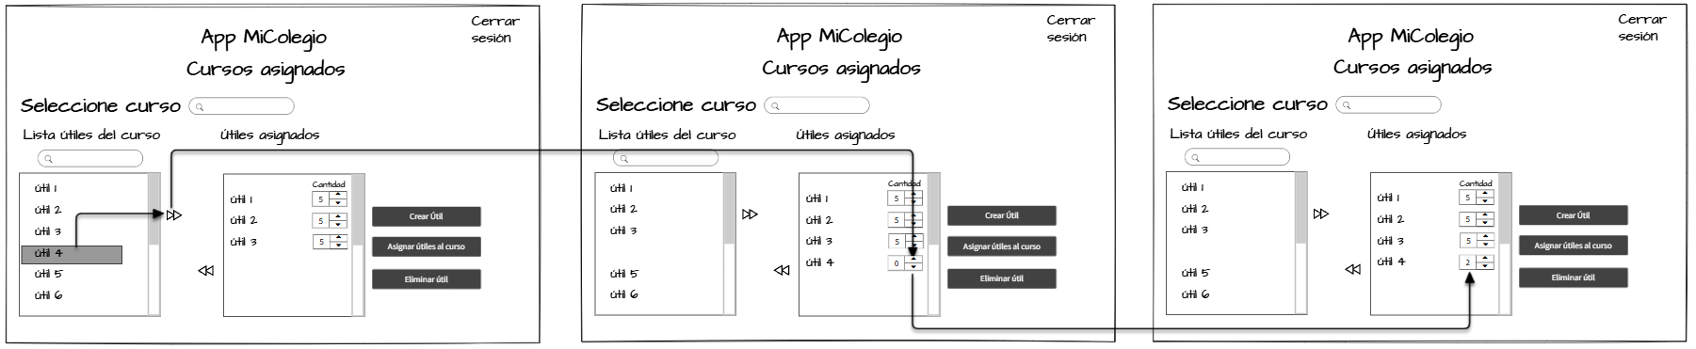
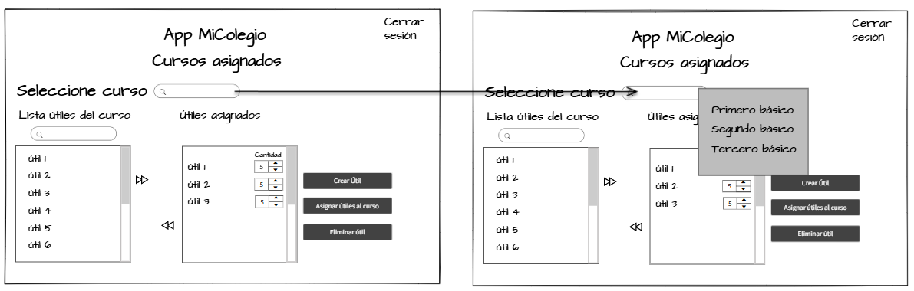
Plan de trabajo Proyecto APT
Actividades ya realizadas
Mockup´s
Agregar cantidad de útiles Curso
Mostrar lista de curso

Slide 20
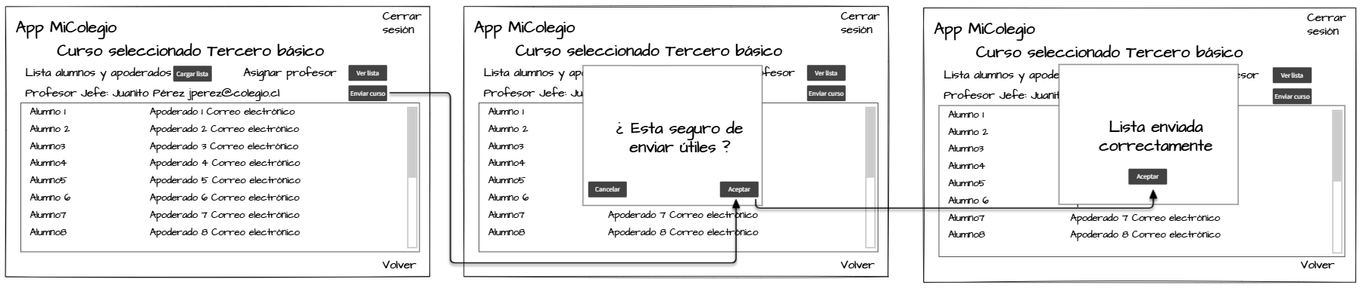
Plan de trabajo Proyecto APT
Actividades ya realizadas
Mockup´s
Envío de útiles al apoderado

Slide 21
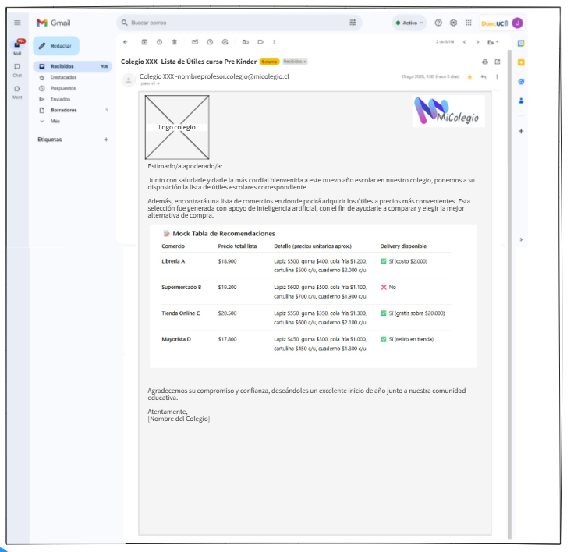
Plan de trabajo Proyecto APT
Actividades ya realizadas
Mockup´s
Notificación al apoderado

Slide 22
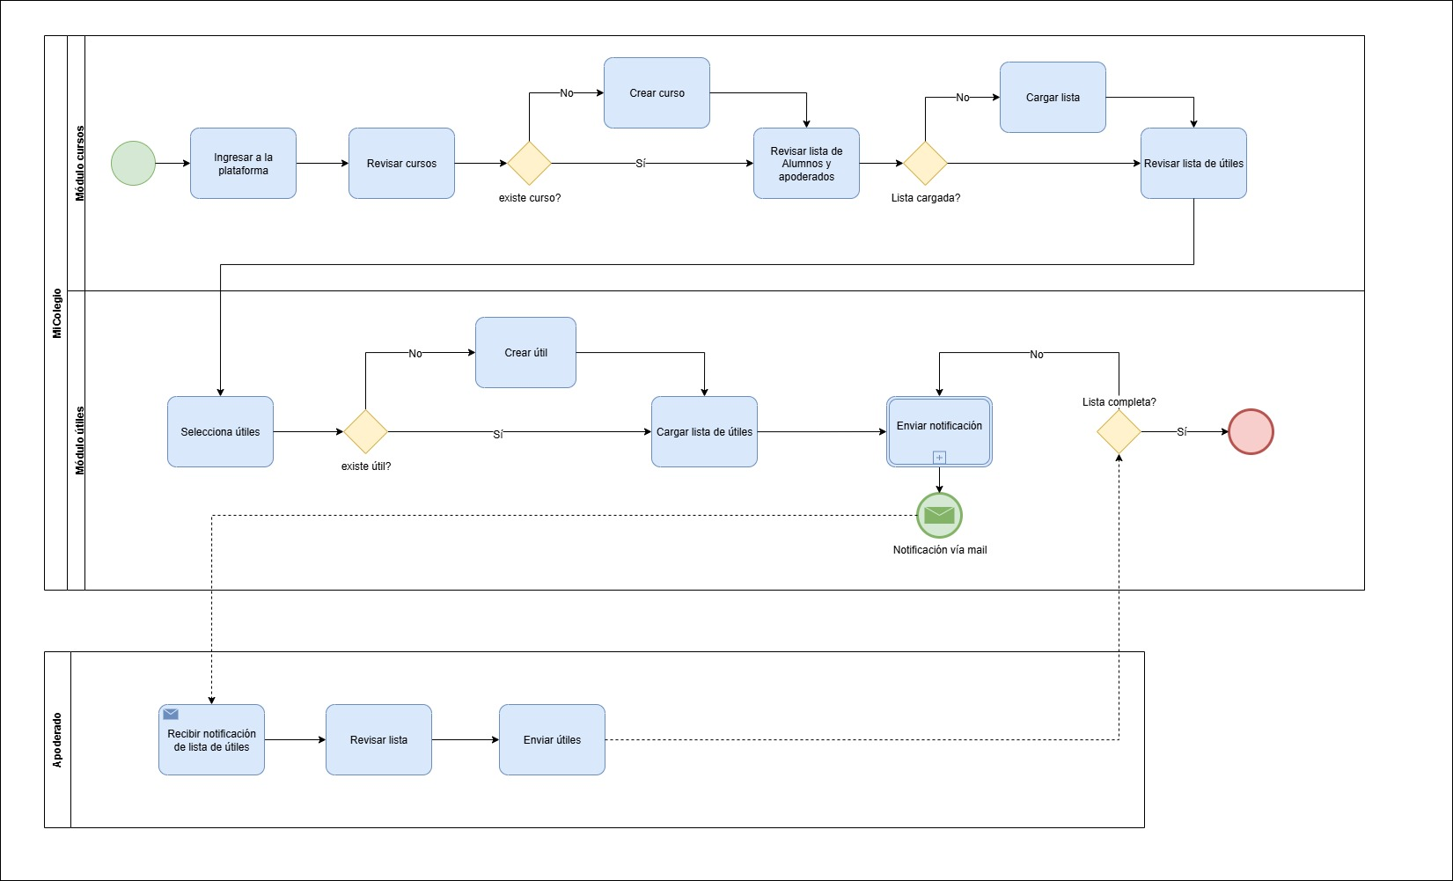
Plan de trabajo Proyecto APT
Actividades ya realizadas
Diagrama de procesos

Slide 23
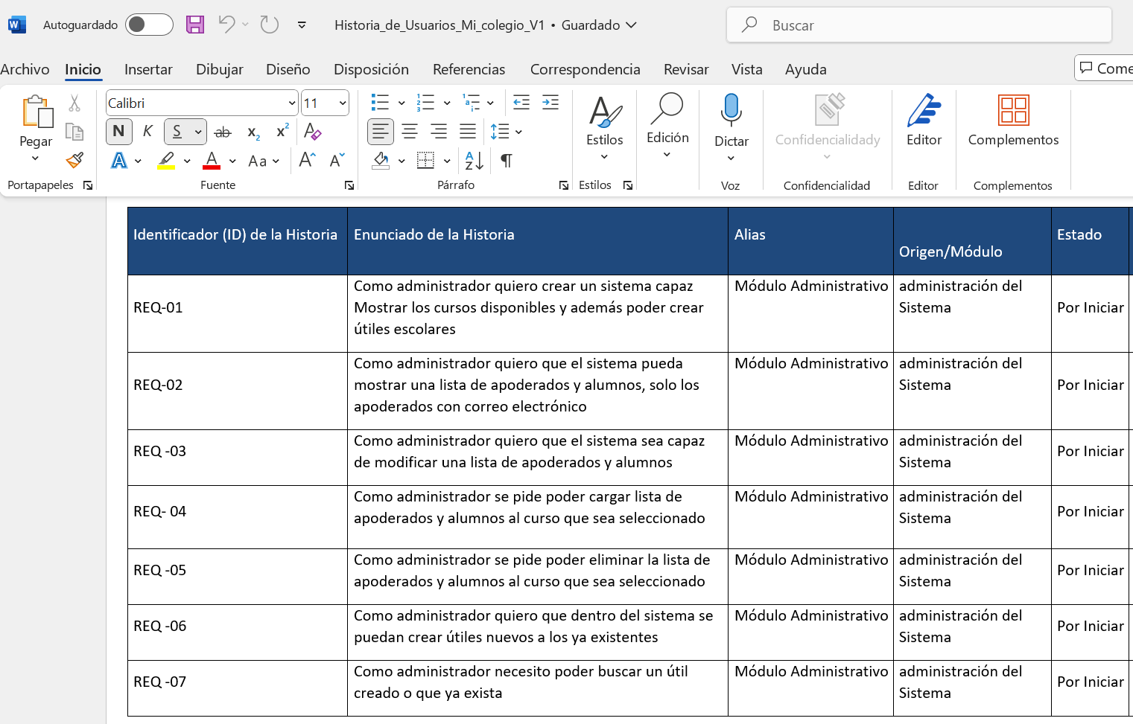
Plan de trabajo Proyecto APT
Actividades ya realizadas
Historias de usuarios

Slide 24
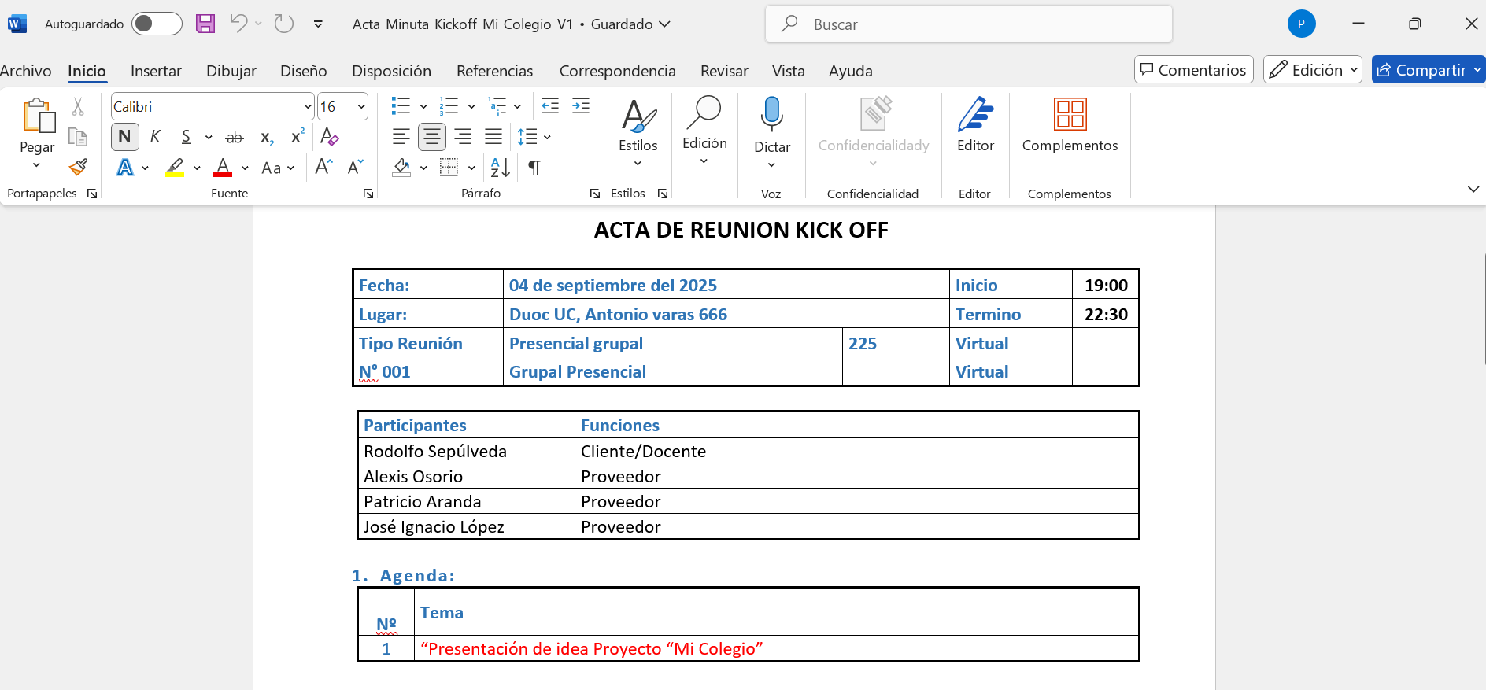
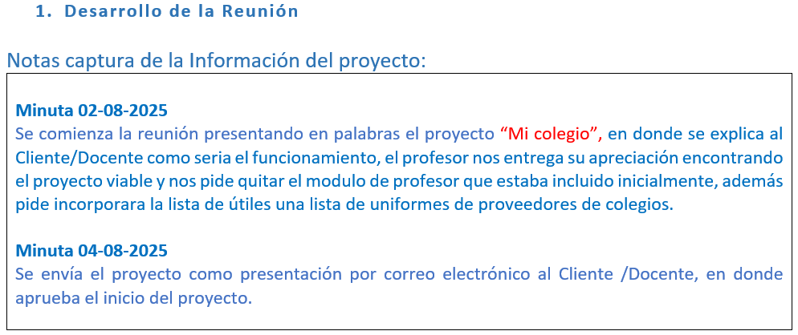
Plan de trabajo Proyecto APT
Actividades ya realizadas
Kickoff

Slide 25
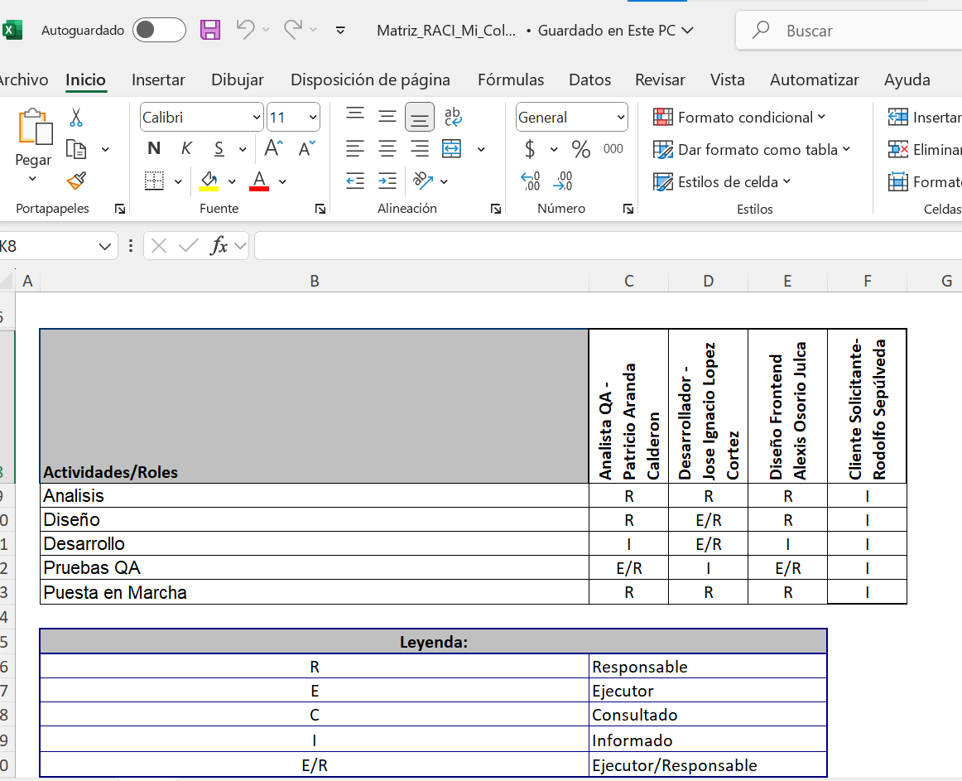
Plan de trabajo Proyecto APT
Responsables de cada tarea
Matriz RACI

Slide 26

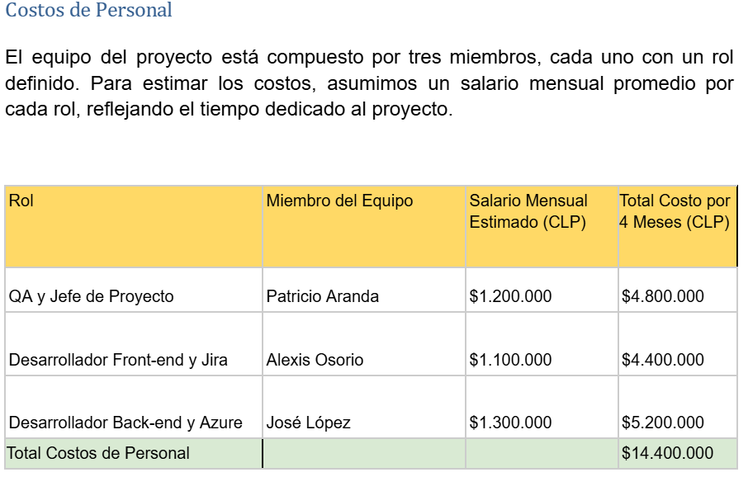
Costos Aproximados
En esta sección veremos cómo abordar los costos del proyecto desde RRHH hasta la implementación y posterior retorno donde los montos son aproximados.

Slide 27
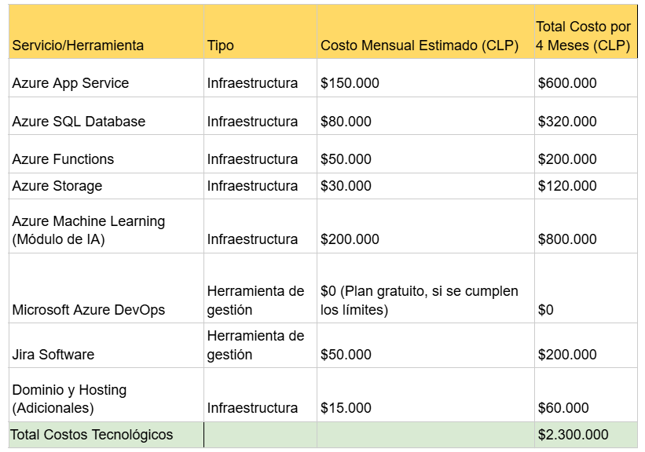
Costos Aproximados
Costos de Infraestructura y Herramientas Tecnológicas

Slide 28
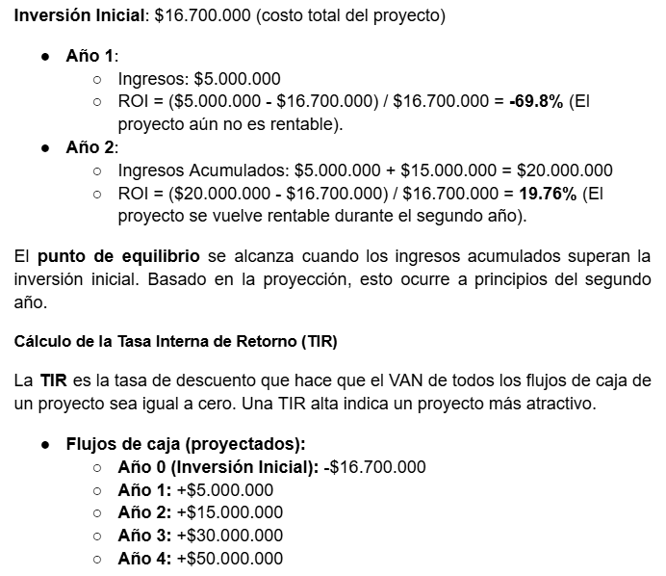
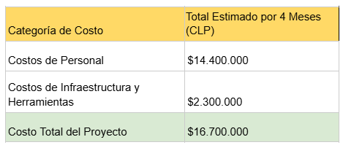
Costos Aproximados
Retorno de inversión ROI
Costos totales

Slide 29
Conclusiones
El Proyecto APT “Mi Colegio” demuestra cómo una solución tecnológica puede mejorar procesos educativos y simplificar tareas administrativas para colegios y familias. Su desarrollo integra inteligencia artificial, bases de datos seguras y metodologías ágiles, asegurando eficiencia, escalabilidad y calidad. El proyecto permite al estudiante aplicar competencias clave del Ingeniero en Informática, desde el análisis de requerimientos hasta la gestión de proyectos. Además, conecta con los intereses profesionales en innovación, automatización y uso de tecnologías emergentes. La planificación detallada de actividades, recursos y sprints garantiza la factibilidad del proyecto dentro del semestre académico. En conjunto, “Mi Colegio” es un ejemplo de cómo la informática puede generar valor social, optimizar procesos y preparar al estudiante para futuros desafíos profesionales.

